Slide 1
Использование избыточного тепла при производстве. Автоматическое управление температурой в помещении.

Slide 2
Актуальность проекта
Более 65% энергии от ископаемого топлива теряется из-за отсутствия технологий реализации тепла.
Технологии преобразования тепла в энергию уже существуют. Так на марсоходе НАСА Perseverance находятся устройства, которые улавливают тепло от радиоактивного распада плутония и преобразуют его в электричество для питания марсохода. Их эффективность в среднем составляет 4-5%, для Perseverance этого достаточно, но для использования на Земле эти показатели слишком малы.

Slide 3
Проблема
Проблема клиента, которую вы решаете.
Почему существующих вариантов решения
не достаточно?
Ученые считали, что селенид олова в поликристаллической форме идеально подходит под эти параметры. Однако они обнаружили, что теплопроводность материала оказалась слишком высокой, из-за слоя окисленного олова. После его удаления специалисты еще раз протестировали селенид олова. В этот раз результаты оказались более чем удовлетворительными — производительность устройства превышала производительность других форм, что сделало его самым эффективным на данный момент.
Команда ученых из Северо-Западного университета (США) и Сеульского университета (Республика Корея) разработала высокоэффективный термоэлектрический материал, который можно использовать для переработки избыточного тепла в электричество. Для этого они использовали очищенный селенид олова в поликристаллической форме. Однако для достижения высокого коэффициента преобразования тепла исследователям пришлось устранить одну преграду.
Термоэлектрические устройства состоят из двух частей — горячей и холодной, между которыми находится специальный материал. Он должен иметь очень низкую теплопроводность, но хорошую электропроводность, чтобы эффективно перерабатывать тепло и выводить электричество. А поскольку источник тепла может достигать 400-500°C, материал должен быть стабильным при очень высоких температурах.

Slide 4
Решение
Что вы предлагаете, уникальные преимущества и выгоды для клиента.
Используя естественную выработку энергии, которая расходуется впустую, можно повысить производительность экономики и снизить цены на энергию для потребителей. Также использование избыточного тепла может заменить значительное количество ископаемого топлива, которое необходимо для производства тепла. При таком употреблении избыточное тепло способно помочь стабилизировать электроэнергетическую сеть будущего и облегчить переход к экологически чистой энергетической системе.

Slide 5
Рынок
Рынок, на котором вы работаете, его объем, рост и уровень конкуренции.
В официальном документе под названием «Крупнейший в мире неиспользованный источник энергии: избыточное тепло» оценивается потенциал избыточного тепла как эффективного источника энергии. По данным Международного энергетического агентства (МЭА), глобальное стремление к более эффективному использованию энергии может сократить выбросы CO2 на дополнительные 5 гигатонн в год к 2030 году по сравнению с текущей ситуацией. В этом десятилетии треть необходимого сокращения выбросов CO2, связанных с энергетикой, согласно нулевому сценарию МЭА, должна быть обеспечена повышением энергоэффективности.
С точки зрения энергетической безопасности, такая экономия энергии поможет избежать использования почти 30 миллионов баррелей нефти в день и 650 миллиардов кубометров природного газа в год (примерно в четыре раза больше, чем ЕС импортировал из России в 2021 году).

Slide 6
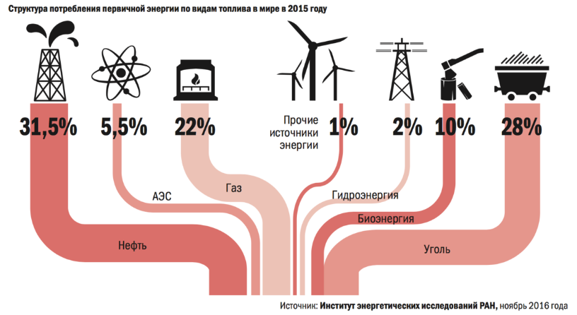
Текущие результаты
Текущие результаты: успешные кейсы, клиенты или предварительные договоренности, привлеченные инвестиции и др.

Slide 7
Команда
Ключевые члены ваше команды (CEO, CTO и СMO), опыт и компетенции;
Нечаева Софья
CEO принимает общие ответственные решения, которые должны обеспечивать устойчивый рост компании.
Смирнов Кирилл
Постникова Татьяна
Соколов Егор
Бушманов Максим
Один из руководителей корпорации, который отвечает за разработку новых продуктов, и обычно руководит всей технологической частью производства
Один из руководителей корпорации, который отвечает за разработку новых продуктов, и обычно руководит всей технологической частью производства
CMO определяет и утверждает маркетинговую стратегию компании. Он руководит деятельностью всех маркетинговых служб организации.
CMO определяет и утверждает маркетинговую стратегию компании. Он руководит деятельностью всех маркетинговых служб организации.

Slide 8
Планы развития
Планы развития, потребности и предложение для того, кому вы адресуете презентацию.
• создание и освоение новой продукции, повышение качества выпускаемой продукции;
• внедрение новых технологий, механизация и авто­матизация производства;
• совершенствование управления и организации про­изводства;
• совершенствование организации труда;
• снижение материалоемкости и энергоемкости про­дукции;
• социальное развитие коллектива;
• охрана природы и рациональное использование природных ресурсов.

Slide 9
Контакты
Сайт
https://pt.2035.university/project/ispolzovanie-izbytocnogo-tepla-pri-proizvodstve-avtomaticeskoe-upravlenie-temperaturoj-v-pomesenii

